Slide 1
Выставка по документам архивного отдела администрации КАРАБАШСКОГО ГОРОДСКОГО ОКРУГА

Slide 2
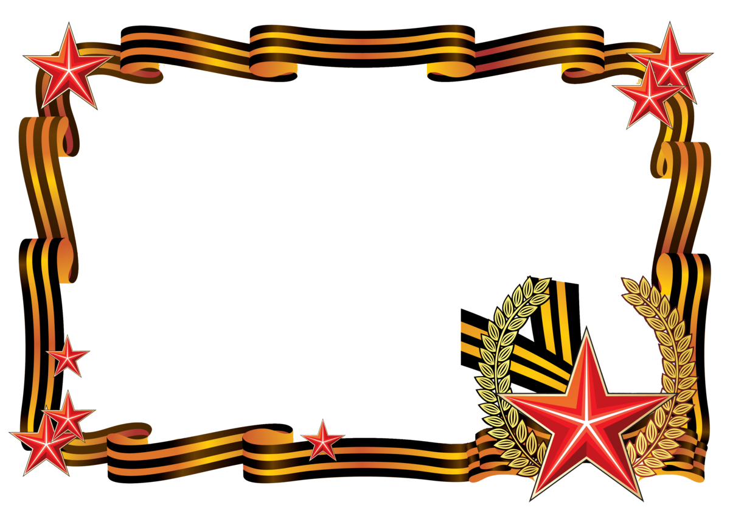
Наш земляк-наша гордость! Герой советского союза.

Slide 3
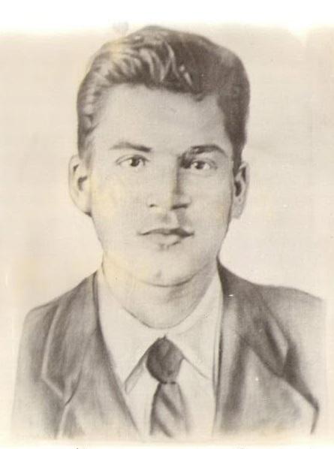
ГЕРОЙ СОВЕТСКОГО СОЮЗА АЛЕКСАНДР КОНСТАНТИНОВИЧ СУГОНЯЕВ
Наш земляк -
Герой Советского Союза Александр Константинович Сугоняев
Александр Сугоняев родился в 1921 (1923) году в селе Тюбук. С 1933 года проживал в городе Карабаш. Когда началась Великая Отечественная, Александр Сугоняев учился в 9-ом классе. Закончить среднюю школу ему так и не пришлось...
Через военкомат Саша добился посылки на курсы механиков-водителей. В мае 1942 года Александр Сугоняев окончил курсы. Работал инструктором при воинской части. Затем в составе танковой колонны «Свердловский комсомолец» попал на фронт. Свое первое боевое крещение Александр принял под Орлом.
К январю 1945 года старшина Александр Сугоняев был механиком-водителем танка 95-й танковой бригады 9-го танкового корпуса 33-й армии 1-го Белорусского фронта. Отличился во время освобождения Польши. 14-23 января 1945 года, углубившись в расположение противника, своими действиями экипаж Сугоняева способствовал продвижению вперёд двух бригад и штаба корпуса, уничтожив в общей сложности 6 танков, 9 самоходных артиллерийских установок, 90 автомашин, около 200 солдат и офицеров противника. 9 марта 1945 года Сугоняев погиб в бою. Похоронен в городе Хоцивель в Польше.
Указом Президиума Верховного Совета СССР от 27 февраля 1945 года за «мужество и героизм, проявленные в Варшавско-Познанской операции» старшина Александр Сугоняев посмертно был удостоен высокого звания Героя Советского Союза. Также был награждён орденами Ленина и Отечественной войны 1-й степени.

Slide 4
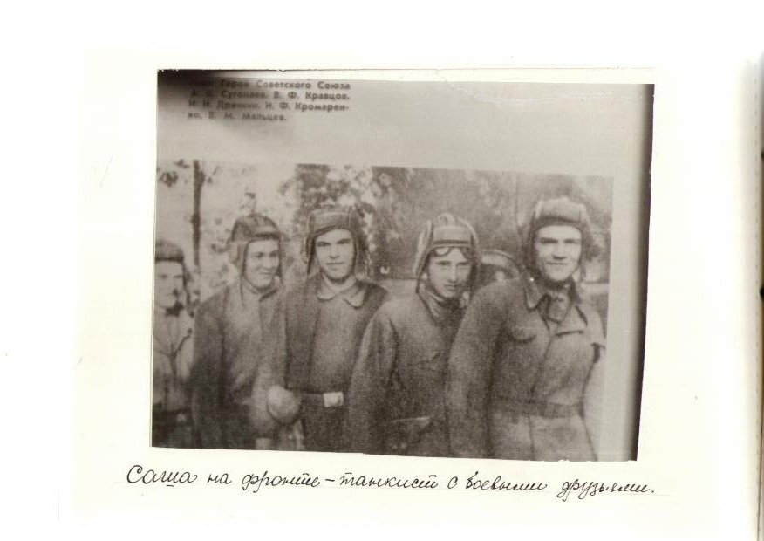
ИХ ЮНОСТЬ КОГДА-ТО ВОЙНА ОПАЛИЛА

Slide 5
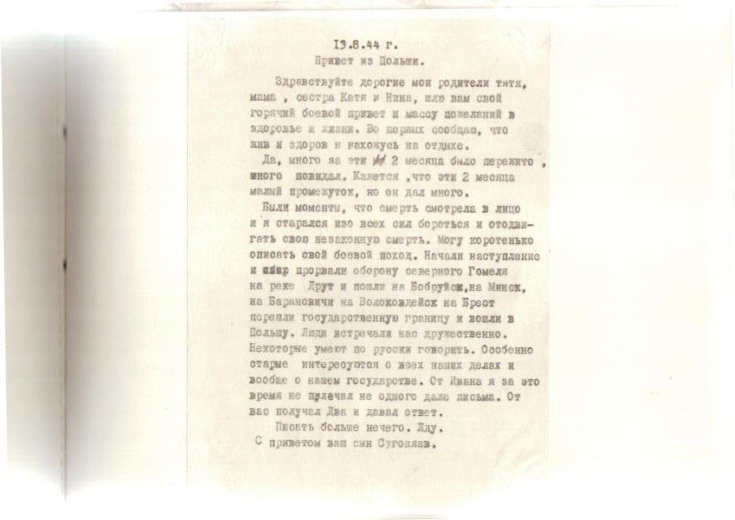
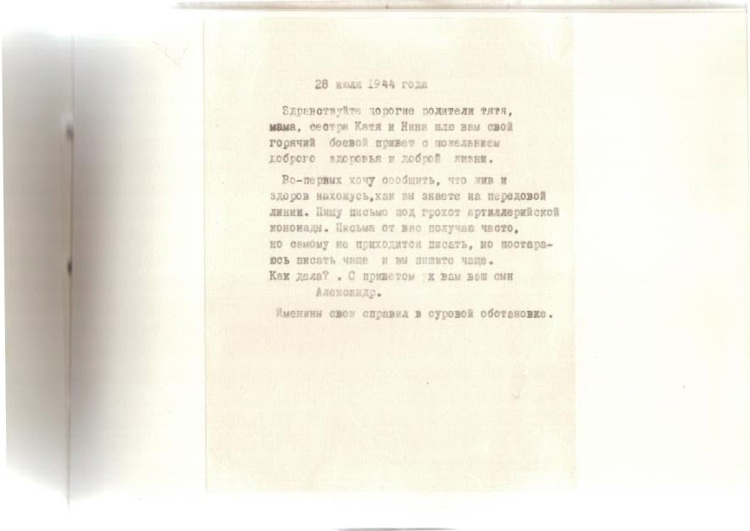
ПИСЬМА С ФРОНТА – БЕЗМОЛВНЫЕ СВИДЕТЕЛИ ВОЙНЫ

Slide 6
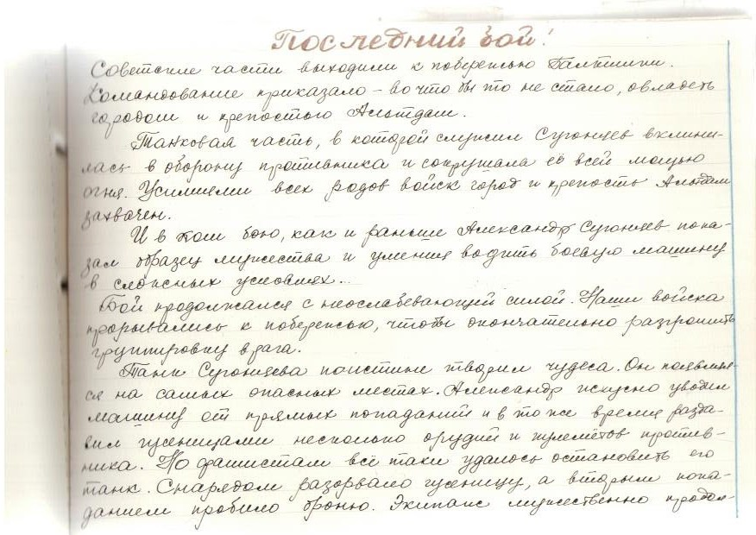
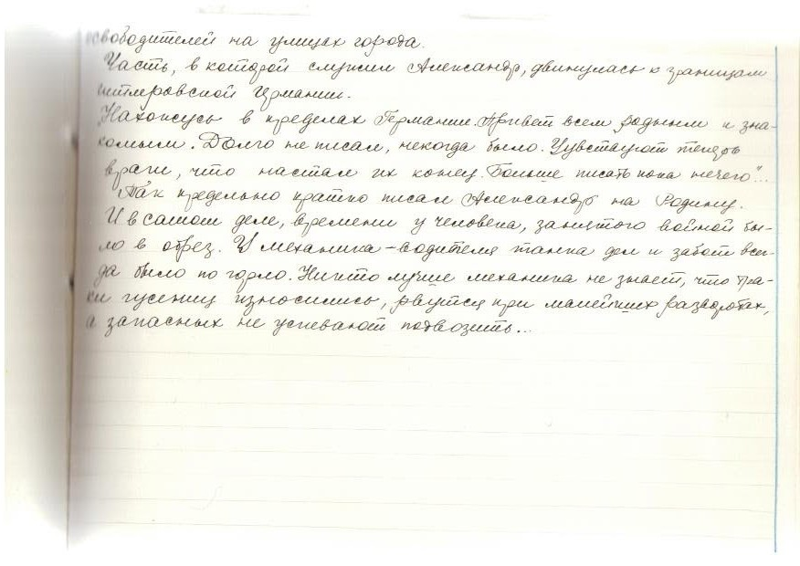
ПОСЛЕДНИЙ БОЙ ГЕРОЯ СОВЕТСКОГО СОЮЗА

Slide 7
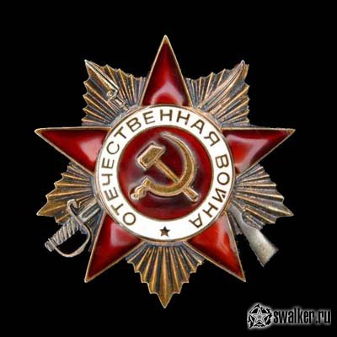
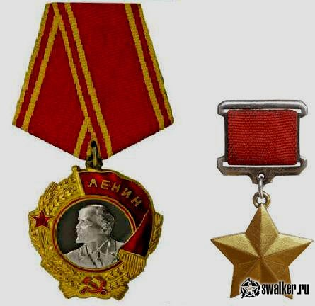
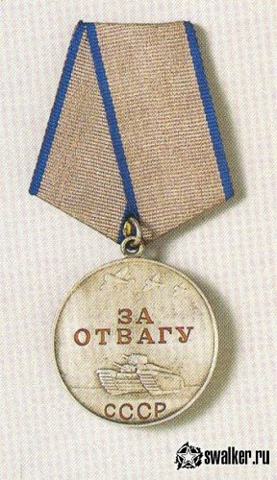
НАГРАДЫ АЛЕКСАНДРА СУГОНЯЕВА ЗА ВРЕМЯ ВЕЛИКОЙ ОТЕЧЕСТВЕННОЙ ВОЙНЫ
Звание Героя Советского Союза присвоено 27 февраля 1945 года. Награжден орденом Отечественной войны 1-й степени.
Орденом Отечественной войны 1-й степени (1944)
Медалью "За отвагу"

Slide 8
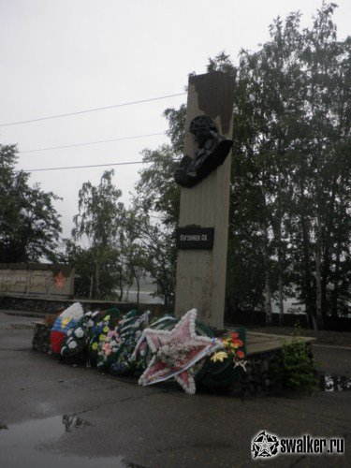
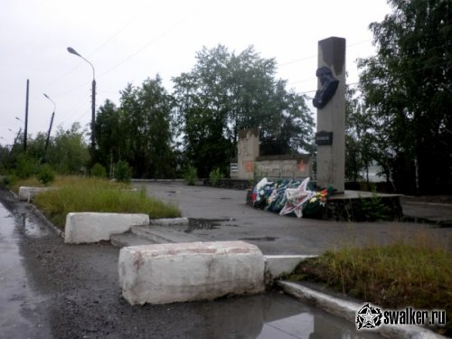
МИНУВШИХ ЛЕТ ЖИВАЯ ПАМЯТЬ
В Карабаше в честь Героя Советского Союза А. К. Сугоняева установлен обелиск.
На переднем фасаде колонны (высота 3м), установленном на постаменте (4,75*2,75 м, высота 0,5 м), - чугунный барельеф: Сугоняев в танковом шлеме; у подножия - разорванная гусеница танка, отлитая из чугуна.

Slide 9
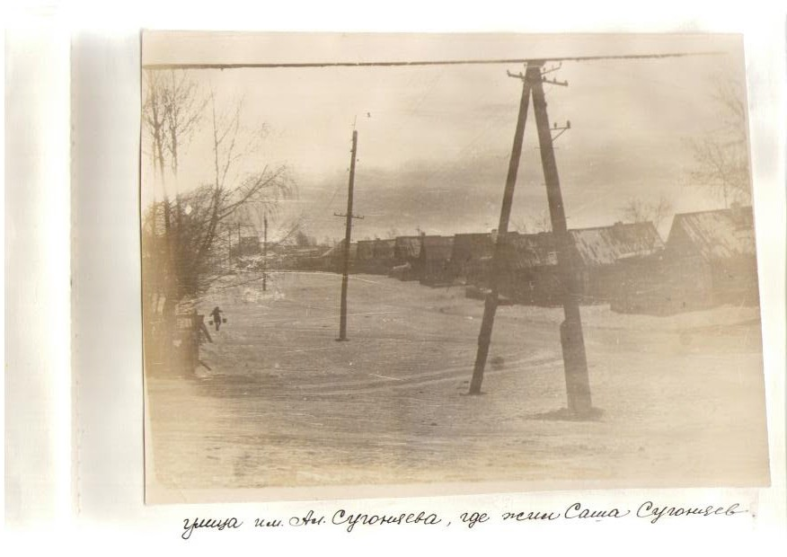
Улица, названная в честь героя великой отечественной войны александра сугоняева

Slide 10
Для выставки использованы документы фондов: № 96 «коллекция фотодокументов по истории карабашского городского округа; № 25 «АНО «РЕДАКЦИЯ ГАЗЕТЫ «КАРАБАШСКИЙ РАБОЧИЙ».

